Slide 1
Service 211
2-1-1
www.211qc.ca

Slide 2
Les services du 211
Téléphone
7 jours sur 7, 8h00 à 18h00
Répertoire en ligne
Site web adaptatif multiplateforme
Analyse sociale
Rapports statistiques sur les besoins comblés et non comblés
2-1-1
www.211qc.ca

Slide 3
Les origines du 211
1997
Création du 1er service 211 aux États-Unis, à Atlanta
2001
Le CRTC réserve le numéro 211 aux centres d’information et de références communautaires
2002
Lancement du 1er service 211 au Canada, à Toronto
2008
Création du premier 211 francophone à Québec
Les régions de la Capitale-Nationale, Chaudière-Appalaches et la MRC Haute-Yamaska sont desservies par le centre de Québec
Le Grand Montréal depuis le 1er avril 2018.
La majorité des grandes villes sont couvertes: Toronto, Vancouver, Calgary, Edmonton, Ottawa, Halifax
Deux provinces sont entièrement desservies: Ontario et Nouvelle-Écosse
50 États couverts, 90 % d'Américains desservis
2-1-1
www.211qc.ca

Slide 4
L’organisme derrière le 211
Le CRGM : 60 ans d’expérience au service des municipalités de la CMM
Plus de 20 ans à l’échelle du Québec : lignes en dépendances
Ligne d’Info-Référence générale pour la région de Montréal depuis 1956
2 lignes spécialisées en dépendances 24/7 à l’échelle du Québec
Drogue : aide et référence
Jeu : aide et référence
Régions desservies par le
211 Grand Montréal
Communauté métropolitaine de Montréal
(82 municipalités)
Et les villes hors CMM des régions suivantes:
MRC de l’Assomption
MRC Vaudreuil-Soulanges
2-1-1
www.211qc.ca

Slide 5
Service téléphonique
Téléphone
Aide multilingue
Durée moyenne des appels
7 jours sur 7, 8h00 à 18h00
Gratuit
Confidentiel
200 langues
5 minutes
Appel type
Écoute du besoin
Précision du besoin avec le conseiller
Recherche géolocalisée des organismes
Référence à 3 organismes (si possible) répondant au besoin de la personne
2-1-1
www.211qc.ca

Slide 6
Service web
Répertoire en ligne
Site web adaptatif multiplateforme
Géolocalisation des organismes
Site entièrement bilingue
Révision annuelle de l’information en collaboration avec les organismes
Recherche par nom d’organisme, mots-clés, catégories de service
Visualisation des résultats sur la carte ou en format liste
Fiche détaillée des services pour chaque organisme
Base de données
211 Grand Montréal
5768 organismes et programmes
2-1-1
www.211qc.ca

Slide 7
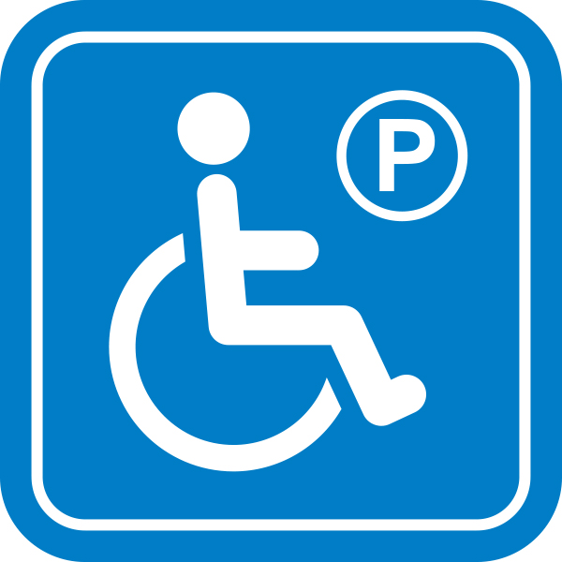
Service web – Accessibilité
www.211qc.ca/accessibilite
Accessibilité du web :
Le site a été conçu pour répondre aux critères d’accessibilité du W3C
De nouveaux développements à cet égard sont en cours
Le 211 fera tester le site par des professionnels de l’accessibilité web
Organismes :
Le site du 211 répertorie tous les organismes et programmes qui offrent des services aux personnes ayant un handicap.
À Montréal, tous les membres de l’organisme Altergo et à Laval tous les membres de la ROPPHL sont répertoriés sur le site 211.
Accessibilité aux services :
Le 211 recueille et diffuse l’information sur l’accessibilité aux organismes en utilisant les pictogrammes développés par Altergo :
2-1-1
www.211qc.ca

Slide 8
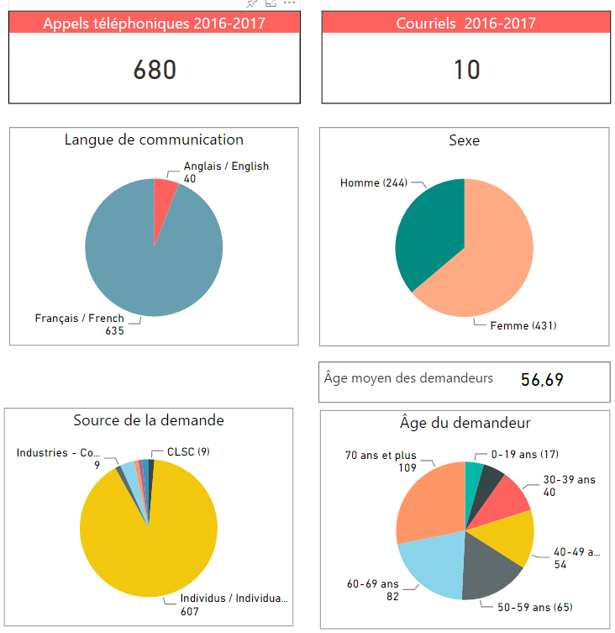
Analyse sociale
Analyse sociale
Rapports statistiques sur les besoins comblés et non comblés
Statistiques sur les demandes reçues sur la ligne 211
Profil des appelants : langue, sexe, âge, quartier
Nature des demandes: besoins comblés et non comblés
Organismes référés par le 211
2-1-1
www.211qc.ca

Slide 9
Pour qui ?
Population en général
Clientèles spécifiques: familles à faible revenu, proches-aidants, aînés, personnes handicapées, personnes immigrantes, etc.
Intervenants communautaires et travailleurs sociaux
Villes : outil d’analyse sociale
2-1-1
www.211qc.ca

Slide 10
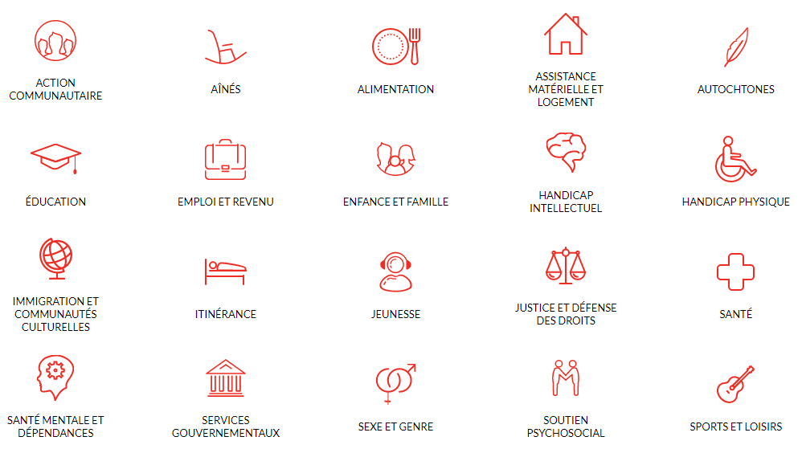
Types de demandes
2-1-1
www.211qc.ca

Slide 11
Par qui ?
Équipe compétente / Service de qualité
Le personnel du 211
Conseillers au téléphone
Agents à la documentation
Responsable des relations communautaires
Administration
Normes de qualité et certification
Processus d’obtention de la licence 211 par:
Certification des conseillers et agents par :
2-1-1
www.211qc.ca

Slide 12
Le réseau des Centraide derrière le 211
L’apport de Centraide / United Way au 211
Le 211, une image de marque de Centraide
Centraide / United Way a effectué les démarches auprès du CRTC qui ont permis l’attribution du numéro 211 aux centres d’information et référence en 2001
Tous les Centraide / United Way sont des partenaires des 211 au Canada
Centraide et InformCanada définissent les critères à respecter pour obtenir et maintenir une licence 211.
Les rôles de Centraide Québec et Chaudière-Appalaches et Centraide du Grand Montréal :
Partenaires financiers du projet 211.
Responsable du développement provincial du 211 et des relations avec le gouvernement provincial
Le 211 est un projet phare pour Centraide qui lui procure des outils d’analyse sociale.
2-1-1
www.211qc.ca

Slide 13
Partenariats
Une collaboration essentielle avec les organismes du milieu
Le 211 et les liens locaux
Comité consultatif avec des organismes locaux
Révision des données validée par les organismes
Partage de l’information sur l’analyse sociale
Modèle adaptable à la réalité de chaque région et à la dynamique du milieu communautaire.
Complémentarité avec les autres services.
2-1-1
www.211qc.ca

Slide 14
Questions / Commentaires
211 Grand Montréal
211@211qc.ca
2-1-1 (1 844 387-3598)
Facebook.com/Centredereference
Twitter.com/CentreReference
Mathieu Chaurette
Directeur 211 et technologies
mathieu.chaurette@211qc.ca
www.211qc.ca
514 527-1388 poste 222
2-1-1
www.211qc.ca

